Slide 1





Welcome
To
[[
MMC CLASS
পরিচিতি
1
শিক্ষক পরিচিতি
অনুপম ভট্টাচার্য্য
বি.এসসি
সহকারী শিক্ষক (আইসিটি)
হাটহাজারী বালিকা উচ্চ বিদ্যালয় ও কলেজ
হাটহাজারী, চট্টগ্রাম।
মোবাইল : ০১৫৩৮-২০১৪৩৬
anupamb81@gmail.com

Slide 2
শিক্ষার্থীরা এসো আমরা স্ক্রীণের দিকে মনোযোগ দিই…
ডাক্তার
ইঞ্জিনিয়ার
যাহা ছিল অতীতের ক্যারিয়ার
অধ্যাপক
ব্যাংকার
ড্রাইভার
পাইলট
কিন্তু বর্তমানে বা, ভবিষ্যতে ডাক্তার, ইঞ্জিনিয়ার, ব্যাংকার, পাইলট, ড্রাইভার, অধ্যাপক এ সমস্ত কাজের ক্ষেত্রে সবকছিুতে কম্পিউটার যুক্ত হয়েছে অর্থ্যাৎ তথ্য প্রযুক্তিতে ধারণা বা জ্ঞান না থাকলে উক্ত ক্যারিয়ার সমূহেও উন্নতি করা সম্ভব নয়।
Notes:
শি

Slide 3




শিক্ষার্থীরা তোমরা নিশ্চয়ই বুঝতে পেরেছ আজ আমরা কি বিষয় নিয়ে পাঠ শুরু করব?
আজকের পাঠ শিরোনাম-
আমার ভবিষ্যত ক্যারিয়ার ও আইসিটি
শ্রেণি- (নবম)
অধ্যায়- ৩য়
পৃষ্ঠা-(৪৯-৫০)
তারিখ: ২৪-০৯-২০২১ ইং
সময়: ৫০ মিনিট

Slide 4

শিখনফল
এ পাঠ শেষে শিক্ষার্থীরা-
1
ক্যারিয়ারে আইসিটির ভূমিকা বর্ণনা করতে পারবে;
2
আইসিটিতে ক্যারিয়ার সমূহ চিহ্নিত করতে পারবে;
৩
প্রোগ্রামিং এর গুরুত্ব বিশ্লেষণ করতে পারবে এবং ক্যারিয়ার হিসেবে আইসিটিতে দক্ষ কর্মীর ভবিষ্যত উজ্জ্বল তা ব্যাখ্যা করতে পারবে।

Slide 5
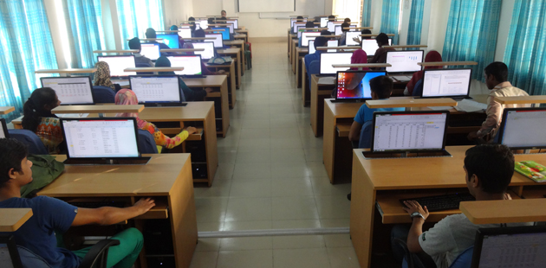
ভবিষ্যৎ ক্যারিয়ার এবং আইসিটি
আইসিটির মাধ্যমে জ্ঞান ও দক্ষতা অর্জনের মাধ্যমে আমরা ভবিষ্যতে যে উন্নতি লাভ করে থাকি তাকে ভবিষ্যৎ ক্যারিয়ার এবং আইসিটি বলে।
Notes:
শিক্ষক সংজ্ঞা নিজের মত করে বুকজিয়ে দিবেন

Slide 6

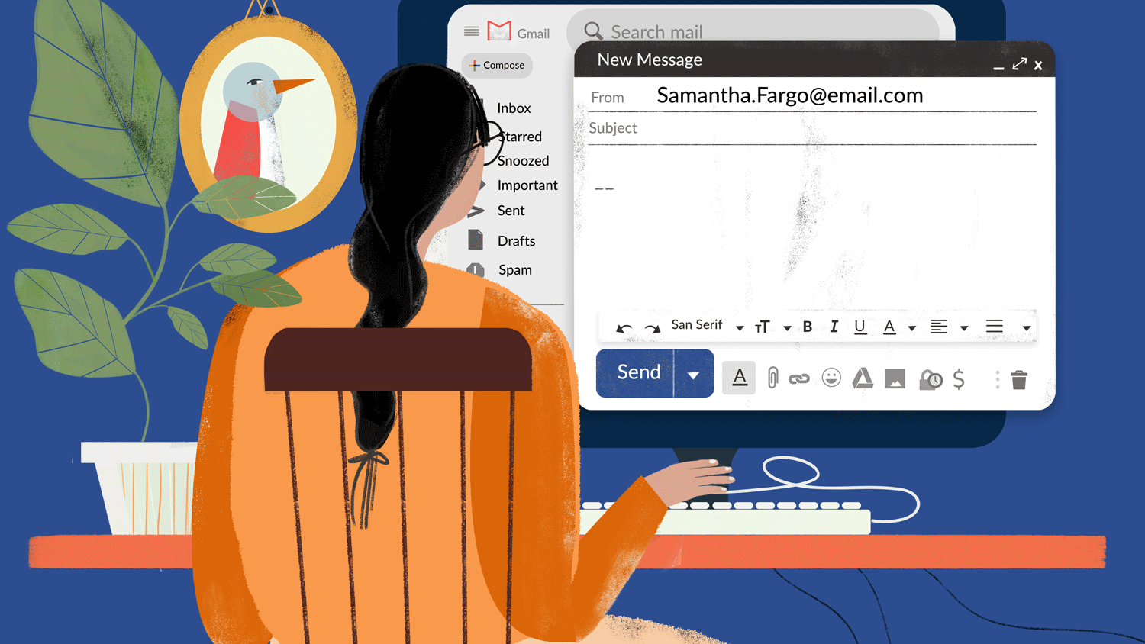
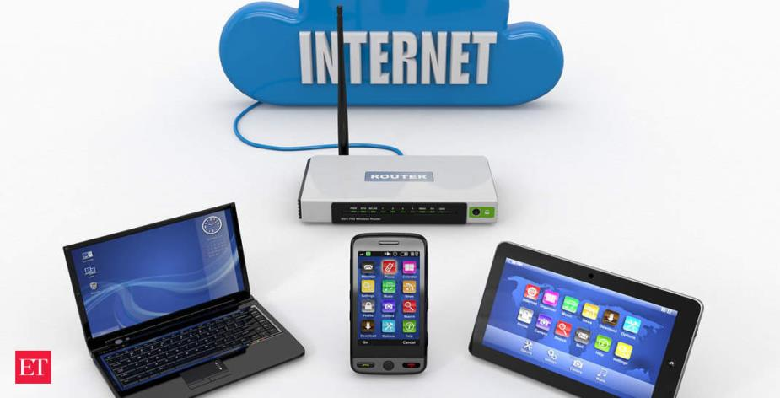

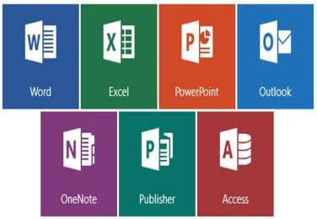
বর্তমানে নিজের ক্যারিয়ারের ক্ষেত্রে তাই আইসিটিতে দক্ষতা উন্নয়নের জন্য নিজেকে যথেষ্ঠ সচেতন হতে হবে। যেমন:
সাধারণ অফিস সফটওয়ারের ব্যবহার
ইন্টারনেট ব্যবহার
ই-মেইল ব্যবহার
সামাজিক নেটওয়ার্ক ব্যবহার

Slide 7
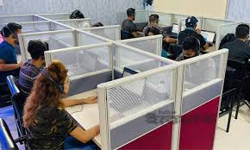
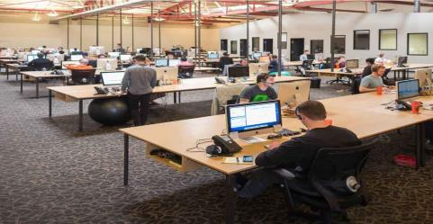
এছাড়াও আইসিটিতে হাজারও ক্যারিয়ারের নাম বলা যায়। ভবিষ্যতে আইসিটিবিহীন একটি দিনও কল্পনা করাও সম্ভব নয়। আইসিটির সর্বমুখী ব্যবহারের কারণে কোনো প্রতিষ্ঠানের কর্মী হিসেবে যোগ দেওয়া কিংবা নিজেই একটা প্রতিষ্ঠান তৈরি করা উভয় ক্ষেত্রে আইসিটিকে এড়িয়ে যাওয়া সম্ভব হবে না।

Slide 8
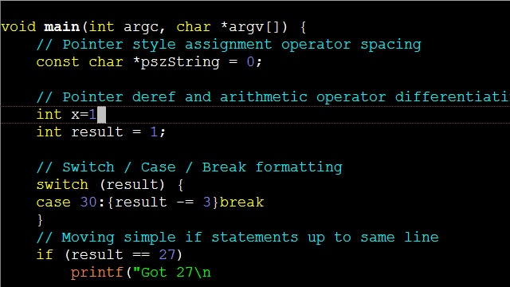

এছাড়াও আইসিটিতে হাজারও ক্যারিয়ারের নাম বলা যায়। ভবিষ্যতে আইসিটিবিহীন একটি দিনও কল্পনা করাও সম্ভব নয়। আইসিটির সর্বমুখী ব্যবহারের কারণে কোনো প্রতিষ্ঠানের কর্মী হিসেবে যোগ দেওয়া কিংবা নিজেই একটা প্রতিষ্ঠান তৈরি করা উভয় ক্ষেত্রে আইসিটিকে এড়িয়ে যাওয়া সম্ভব হবে না।
ক্যারিয়ারের ক্ষেত্রে আইসিটির দক্ষতা সমূহ:-
প্রোগ্রামিং
ওয়েবসাইট ডিজাইন
Notes:
শিক্ষক প্রোগ্রামিং এবং ওয়েবসাইট বিনির্মানের ইমেজগুলো ব্যাখ্যা করবেন।

Slide 9

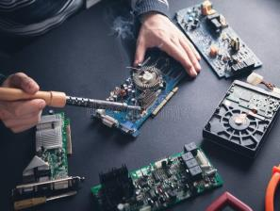
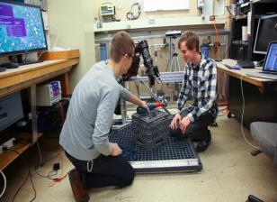

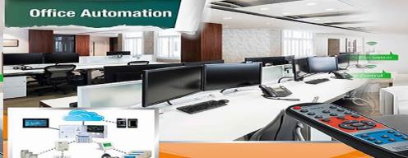
এনড্রয়েড অ্যাপ ডেভেলপমেন্ট
হার্ডওয়্যার ইঞ্জিনিয়ারিং
রোবোটিক ইঞ্জিনিয়ারিং
গ্রাফিক্স ডিজাইনিং
অফিস অটোমেশন ডিজাইন

Slide 10
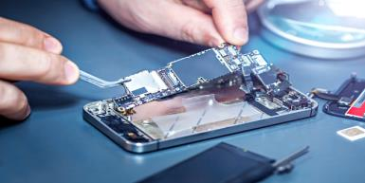
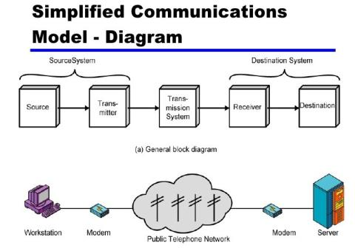
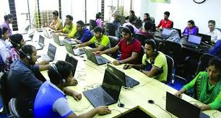
মোবাইল ইঞ্জিনিয়ারিং
ডেটা কমিউনিকেশন
কল সেন্টার

Slide 11

বিশ্বের বিভিন্ন দেশের মতো বাংলাদেশেও প্রোগ্রামিংয়ে সম্ভাবনার দ্বার দিন দিন উন্মোচিত হচ্ছে। প্রোগ্রামিং এর চাহিদা বর্তমানে অনেক বেশি। সবকিছুই এখন কম্পিউটারাইজড হচ্ছে, বিভিন্ন সফটওয়্যার দিয়েই এ প্রোগ্রাম তৈরি করা হয়। স্মার্টফোনের বিভিন্ন অ্যাপস প্রোগ্রামিং এর মাধ্যমেই করা হয়।
প্রোগ্রামিংয়ের গুরুত্ব
মোবাইল অ্যাপস তৈরি

Slide 12
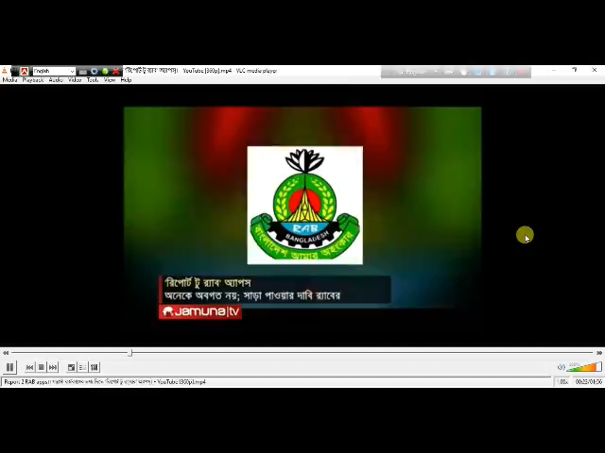
নিম্নে বাংলাদেশের প্রোগ্রামারদের সাম্প্রতিক তৈরি জঙ্গি দমনে র‌্যাব কর্তৃক অ্যাপস তৈরি হয়েছে। যেখানে যে কোন একজন মানুষ একটি অ্যানড্রয়েড ফোনের মাধ্যমে অ্যাপসটি ব্যবহার করে আশে পাশের জঙ্গি তৎপরতার তথ্যাবলী ছবি, ভিডিও সহ খুব দ্রুত এবং নিরাপদের সহিত পাঠাতে পারে।
এসো একটি ভিডিও দেখি
Select Play

Slide 13
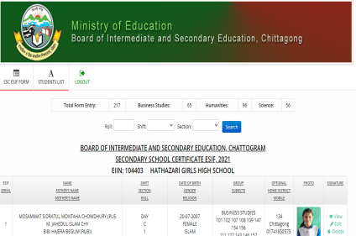

নিম্নে বাংলাদেশের প্রোগ্রামারদের তৈরি সফ্টওয়্যার যার মাধ্যমে বর্তমানে স্কুল, কলেজে এবং বিশ্ববিদ্যালয়ে ছাত্র-ছাত্রীর ভর্তি থেকে শুরু করে অনলাইনের মাধ্যমে রেজিঃ+পরীক্ষার ফরম পূরণ করা হয়ে থাকে।

Slide 14
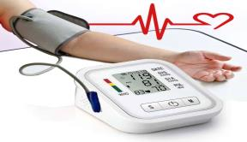
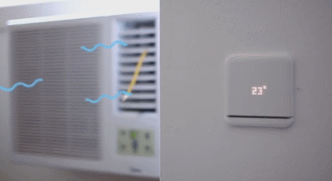
প্রযুক্তি যেভাবে এগিয়ে যাচ্ছে তাতে এক সময় অফিসে বসেই ঘরের টিভি, রেফ্রিজারেটর, রান্না করা, ঘরের লাইট, ফ্যান বন্ধ করা, এয়ারকন্ডিশন ইত্যাদি নিয়ন্ত্রণ করা সম্ভব হবে।
ইলেকট্রনিক ডিভাইসের মাধ্যমে প্রেসার মাপা যায়
ঘরের বাহির থেকে টিভি, রেফ্রিজারেটর, এয়ারকন্ডিশন ইত্যাদি নিয়ন্ত্রন করা যায়
Notes:
সময় নিয়ে ছবিগুলো ব্যাখ্যা করবেন।

Slide 15
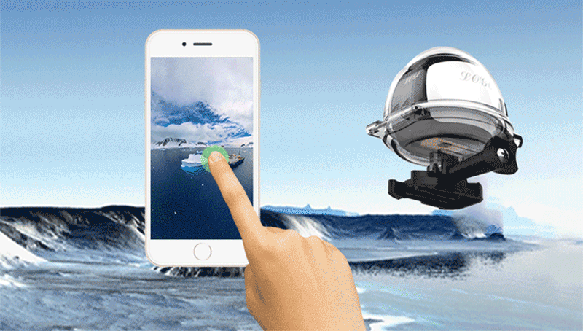
WiFi এর সাহায্যে ৩৬০ ডিগ্রী ক্যামেরার মাধ্যমে যে কোন স্থানে বসে মোবাইলে বাড়ি, অফিস রুম, দোকান ইত্যাদি ভিজিট করা যায়।

Slide 16


মানুষের হাতের নিয়ন্ত্রণে মহাকাশে ছুটে চলছে স্যাটেলাইট।
রান্না থেকে স্যাটেলাইট পরিচালনা পর্যন্ত সবকিছুই মানুষের হাতের নিয়ন্ত্রণের মধ্যে চালে আসবে। আর এর সবকিছুই পরিচালিত হবে কম্পিউটার প্রোগ্রামিং এর মাধ্যমে।

Slide 17
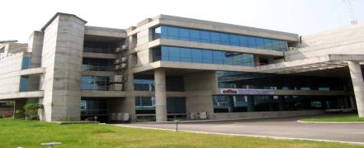
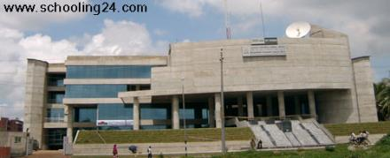
বর্তমানে বাংলাদেশের ভালো প্রোগ্রামাররা গুগল, মাইক্রোসফট, ইনটেল, ফেসবুকের মত বিখ্যাত কোম্পানিগুলোতে কাজ করছে।
ফ্রিল্যান্সের কাজের জন্য প্রয়োজন ধৈর্য এবং ইংরেজি ভাষার দক্ষতা।
বাংলাদেশ কম্পিউটার কাউন্সিল ও আইটি ফার্মে কাজ করে উজ্জ্বল ক্যারিয়ার গঠন করতে পার।

Slide 18
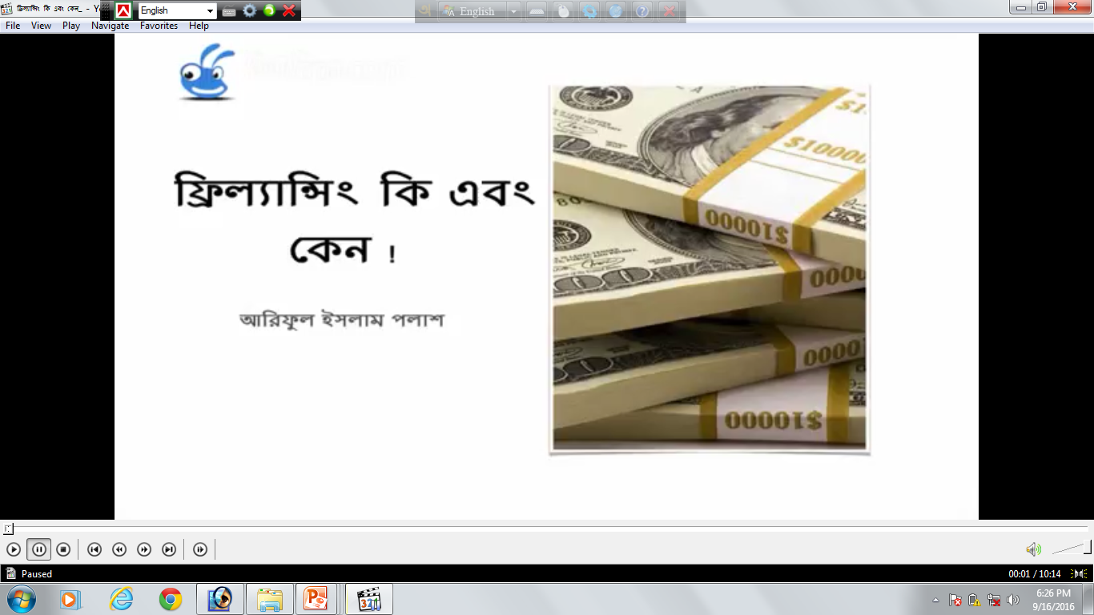
ফ্রিল্যান্সিং:
ফ্রিল্যান্সিং শব্দের মূল অর্থ হলো মুক্ত পেশা। অর্থ্যৎ মুক্তভাবে কাজ করে আয় করার পেশা। আর একটু সহজভাবে বললে, ইন্টারনেটের মাধ্যমে বিভিন্ন প্রতিষ্ঠান বিভিন্ন ধরণের কাজ করিয়ে নেয়।নিজ প্রতিষ্ঠানের বাইরে অন্য কাইকে দিয়ে এসব কাজ করাকে আউটসোর্সিং বলে। যারা আউটসোর্সিং এর কাজ করে দেন, তাদেরকে ফ্রিল্যান্সার বলে।
ফ্রিল্যান্সার যেহেতু মুক্ত পেশা, সেখানে ব্যক্তিগত জবাবদিহিতার চেয়ে কাজের জবাবদিহিতা বেশি। কাজ যদি সঠিক না হয় এবং কাজে সচ্ছতা না থাকে তাহলে এই সেক্টরে সফল হওয়া যায় না।
ফ্রিল্যান্সার- এর কাজ পাওয়া যায় এমন কয়েকটি ওয়েবসাইট আছে। আন্তর্জাতিকভাবে পরিচিত এবং নির্ভরযোগ্য এমন কয়েকটি সাইটের ঠিকানা দেওয়া হলোঃ-
www.odesk.com
www.getacoder.com
www.freelancer.com
www.guru.com
www.elance.com
www.vworker.com

Slide 19


মানুষ কেন ফ্রিল্যান্সিং করে?
গতানুগতিক চাকরি বা ব্যবসার বাহিরে স্বাধীনভাবে কাজের ইচ্ছা:-
ফ্রিল্যান্সিং এ আসার পিছনে এটা একটা বড় কারণ। অনেকেই স্বাধীনভাবে নিজেদের পছন্দমত কাজ করতে আগ্রহী। সে হিসেবে ফ্রিল্যান্সিং এ থাকে তার পছন্দের কাজসমূহ, করতে পারার মত স্বাচ্ছ্যন্দবোধ। অনেকেই আছে যারা ঘরে বসে এটা স্বাচ্ছ্যন্দমত করতে পারে কিন্তু অফিসে বসে বা অন্য কোথাও ততটা স্বাচ্ছ্যন্দবোধ করে কাজ করতে পারে না। তবে চাইলে ফ্রিল্যান্সিং নিজের ঘরে বসে, বারান্দায় বসে এমনকি নির্জন কোন স্থানে বসেও তার কাজটি করতে পারে।

Slide 20


ফ্রিল্যান্সিং এর জন্য যা সবচেয়ে বেশি প্রয়োজন হয় তা হল-
কাজের অভিজ্ঞতা
ইংরেজি ভাষায় দক্ষতা

Slide 21
সবশেষে আমাদের জানা দরকার কিকি বিষয়ে ফ্রিল্যন্সিং করা যায়?
আর্টিকেল রাইটিং
সার্চ ইঞ্জিন অপটিমাইজেশন
ফটোগ্রাফি
সফ্টওয়্যার তৈরি
ওয়েব ডিজাইন
ইত্যাদি ইত্যাদি ইত্যাদি!
ওয়েব ডেভেলপমেন্ট
মোবাইল এপ্লিকেশন তৈরি
গেইম ডেভেলপমেন্ট
এসব বিবেচনা করে নিজেকে আইসিটিতে দক্ষ হয়ে উঠার জন্য, একবিংশ শতাব্দীর চ্যালেঞ্জ মোকাবেলার জন্য, নিজের ক্যারিয়ারকে উচ্চ মাত্রায় নিয়ে যাওয়ার জন্যে এখন থেকেই সচেষ্ঠ হওয়ার প্রয়োজন ।
বই লেখা
গ্রাফিক্স ডিজাইন
ডাটা এন্ট্রি
প্রোগ্রামিং

Slide 22
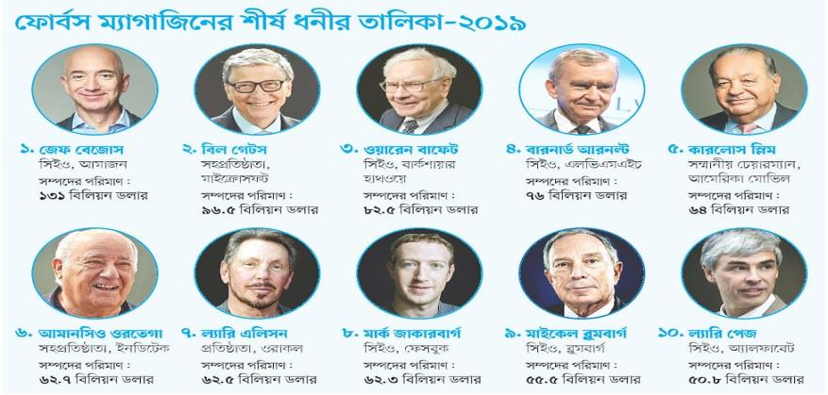
আইসিটি'র মাধ্যমে বর্তমানে বিশ্বের ধনীর তালিকায় যারা নাম লিখিয়েছেন…

Slide 23

দলগত কাজ
সময়- ০৫ মি.
শিক্ষার্থীরা তোমরা সবাই ৫জন নিয়ে একটি গ্রুপ তৈরি করে ১০ টি দলে ভাগ হয়ে যাও:
কাজের নাম
ক্যারিয়ার গড়ার প্রধান মাধ্যম হিসেবে প্রোগ্রামিং এর ভূমিকা বর্ণনা করো?

Slide 24
সমাধান:-
প্রোগ্রামিং হলো কতকগুলো নির্দেশের সমষ্ঠিকে বোঝায়।
প্রোগ্রামিং এর মাধ্যমে করা যায় এমন কয়েকটি কাজ হলো:
কম্পিউটার সিস্টেমে প্রোগ্রাম লিখে বিভিন্ন সমস্যা সমাধানের জন্য সফ্টওয়্যার তৈরিতে প্রোগ্রামিং করা হয়।
স্মার্ট ফোনের বিভিন্ন অ্যাপস প্রোগ্রামিং এর মাধ্যমে করা হয়।
প্রোগ্রমিং এর মাধ্যমে বিভিন্ন বিষয়ের উপর বিভিন্ন ধরণের ওয়েবসাইট নির্মাণ করা হয়।
বর্তমানের স্মার্ট ফোনের মাধ্যমে মানুষের রোগ নির্ণয় করা হচ্ছে, অ্যাপস এর মাধ্যমে যা তৈরি করা হয় প্রোগ্রামিং এর মাধ্যমে।
অফিসে বসেই ঘরের টিভি, ফ্রিজ, নিয়ন্ত্রণ করা যাবে, রান্নাঘর থেকে স্যাটেলাইট পরিচালনা সবই মানুষের নিয়ন্ত্রণে চলে আসবে। আর এসব কিছু সম্ভব হবে প্রোগ্রামিং এর মাধ্যমে।
প্রোগ্রামিং করে বিভিন্ন কাজের উপযোগী রোবট তৈরি করা যায়। এসব রোবট মানুষের মতোই নানা ধরণের কাজ করে মানুষকে সাহায্য করতে পারে।

Slide 25


মূল্যায়ন
১। ক্যারিয়ার গড়তে কোন বিষয়ে দক্ষতা অর্জন করা প্রয়োজন?
উত্তরঃ ICT
২। কোনটি বিশেষায়িত কাজ এর ক্ষেত্র?
উত্তরঃ (ক) ই-মেইল (খ) ইন্টারনেট (গ) সাধারণ অফিস সফটওয়ারের ব্যবহার (ঘ) প্রোগ্রামিং
√
৩। কোন ধরণের কাজে বিশেষ স্বাধীনতা উপভোগ করা যায়?
উত্তরঃ (ক) ব্যাংকিং (খ) ফ্রিল্যান্সিং (গ) প্রোগ্রামিং (ঘ) ব্যবসা-বাণিজ্য
√
৪। প্রোগ্রামিং ভালোভাবে জানা থাকলে----
মানুষের রোগ নির্ণয় করা যায়
সফটওয়্যার তৈরি করা যায়
চাকরি ক্ষেত্রে এগিয়ে থাকা যায়
নিচের কোনটি সঠিক?
(ক) i ও ii (খ) i ও iii (গ) ii ও iii (ঘ) i, ii ও iii
√
৫। ফ্রিল্যান্সিং এ কাজ পেতে হলে কি প্রয়োজন হয়? ----
ইন্টারনেট সংযোগ
শিক্ষাগত যোগ্যতা
কাজের দক্ষতা
নিচের কোনটি সঠিক?
(ক) i ও ii (খ) i ও iii (গ) ii ও iii (ঘ) i, ii ও iii
√

Slide 26
মূল্যায়ন পর্ব-২
৬। বর্তমানে কোনটির কাজের চাহিদা বিপুল পরিমাণে বৃদ্ধি পাচ্ছে?
উত্তরঃ (ক) টাইপরাইটার (খ) ফ্যাক্স (গ) সফ্টওয়্যার (ঘ) মোবাইল
√
৭। ভবিষ্যতে সবকিছুই পরিচালিত হবে কিসের মাধ্যমে?------
উত্তরঃ (ক) নেটওয়ার্কের মাধ্যমে (খ) ডিজিটাল কনটেন্টের মাধ্যমে
(গ) মোবাইলের মাধ্যমে (ঘ) কম্পিউটার প্রোগ্রামিং এর মাধ্যমে
√
8। বাংলাদেশে কোন ক্ষেত্রে ক্যারিয়ার গড়ার সম্ভাবনার দ্বার দিন দিন উন্মোচিত হচ্ছে?
উত্তরঃ (ক) কৃষি (খ) তথ্য ও যোগাযোগ (গ) ব্যবসা (ঘ) প্রোগ্রামিং
√
৯। মোবাইল ডিভাইসের মাধ্যমে ভবিষ্যতে কোন কাজটি করা যাবে?
উত্তরঃ (ক) গান শোনা (খ) স্যাটেলাইট তৈরি করা (গ) প্লেন চালানো (ঘ) মানুষের রোগ নির্ণয়ে
√
১০। শিক্ষিত বেকার জনগোষ্ঠি কোন শিল্পকে কাজে লাগিয়ে স্বাবলম্বী হতে পারে?
উত্তরঃ (ক) ইন্টারনেট (খ) মোবাইল (গ) ফ্রিল্যান্সিং (ঘ) কম্পিউটার
√
১১। কোন প্রতিষ্ঠানের কাজ নিজে না করে তৃতীয় কোন ব্যক্তি বা প্রতিষ্ঠানের সাহায্যে করিয়ে নেয়াকে কি বলে?
উত্তরঃ (ক) আউটসোর্সিং (খ) ফ্রিল্যান্সার (গ) গ্রোগ্রামিং (ঘ) ব্যবসায়-বাণিজ্য
√
১২। একজন সফটওয়্যার ইঞ্জিনিয়ার কোন বিষয়টি সম্পর্কে স্বচ্ছ ধারণা রাখেন?
উত্তরঃ (ক) কম্পিউটার (খ) ইংরেজী (গ) গ্রোগ্রামিং (ঘ) হার্ডওয়্যার
√

Slide 27
মূল্যায়ন পর্ব-২
১৩। বিভিন্ন প্রতিযোগিতার মাধ্যমে নিজেকে প্রমাণ করার সুযোগ রয়েছে কোন সেক্টরে?
উত্তরঃ (ক) কম্পিউটার (খ) ইংরেজী (গ) গ্রোগ্রামিং (ঘ) নেটওয়ার্কিং
√
১৪। কোনটির মাধ্যমে এক দেশে বসে অন্য দেশের কাজ করা যায়?
উত্তরঃ (ক) ইন্টারনেট (খ) ইংরেজী (গ) গ্রোগ্রামিং (ঘ) নেটওয়ার্কিং
√
১৫। ফ্রিল্যান্সিং কোনটি নির্ভর?
i) ইন্টারনেট ii) ইংরেজী iii) Online
উপরের কোনটি সঠিক?
ক) i
খ) ii
গ) i, ii
ঘ) i, ii, iii
√
1৬। অ্যাপস মূলত---
উত্তরঃ (ক) হার্ডওয়্যার (খ) কম্পিউটার এপ্লিকেশন (গ) সফটওয়্যার (ঘ) নেটওয়ার্ক
√
1৭। ফ্রিল্যান্সে কাজ করার জন্য কোনটির প্রয়োজন?
উত্তরঃ (ক) অর্থের (খ) ধৈর্যের (গ) শিক্ষাগত যোগ্যতা (ঘ) বয়স
√

Slide 28

ধন্যবাদ সকলকে
বাড়ির কাজ
তুমি কী মনে কর তোমার ভবিষ্যৎ ক্যারিয়ার উন্নয়নের জন্য আইসিটি শিক্ষা আবশ্যক এবং কেন? ব্যাখ্যা কর।
                তোমাদের বই-খাতা গুছিয়ে নাও ।

